Slide 1

სსიპ აჭარის მუზეუმი
კულტურული
მემკვიდრეობის სახეები

Slide 2
მემკვიდრეობის კატეგორიები
კულტურული მემკვიდრეობა
ბუნებრივი მემკვიდრეობა
მატერიალური
უძრავი
მატერიალური მემკვიდრეობა
არამატერიალური

Slide 3
უძრავი მემკვიდრეობა
მემკვიდრეობის კატეგორიები
არამატერიალური
არქიტექტურული ნაგებობები, ძეგლები
არქეოლოგიური ძეგლები
ისტორიული ცენტრები
შენობათა ჯგუფები
კულტურული ლანშაფტები
ისტორიული პარკები და ბაღები
ბოტანიკური ბაღები
ინდუსტრიული არქეოლოგია
ხალური ცეკვა;
ხალხური მუსიკა;
დღესასწაულები და სანახაობები;
ტრადიციული ცოდნა;
ხელოსნობის ტრადიციები;
რიტუალები;
ზეპირი ტრადიციები;
ტრადიციული წარმოდგენები;
ადათწესები.
კულტურული სივრცეები და სხვა
მოძრავი
სამუზეუმო კოლექციები
ბიბლიოთეკები
არქივები

Slide 4
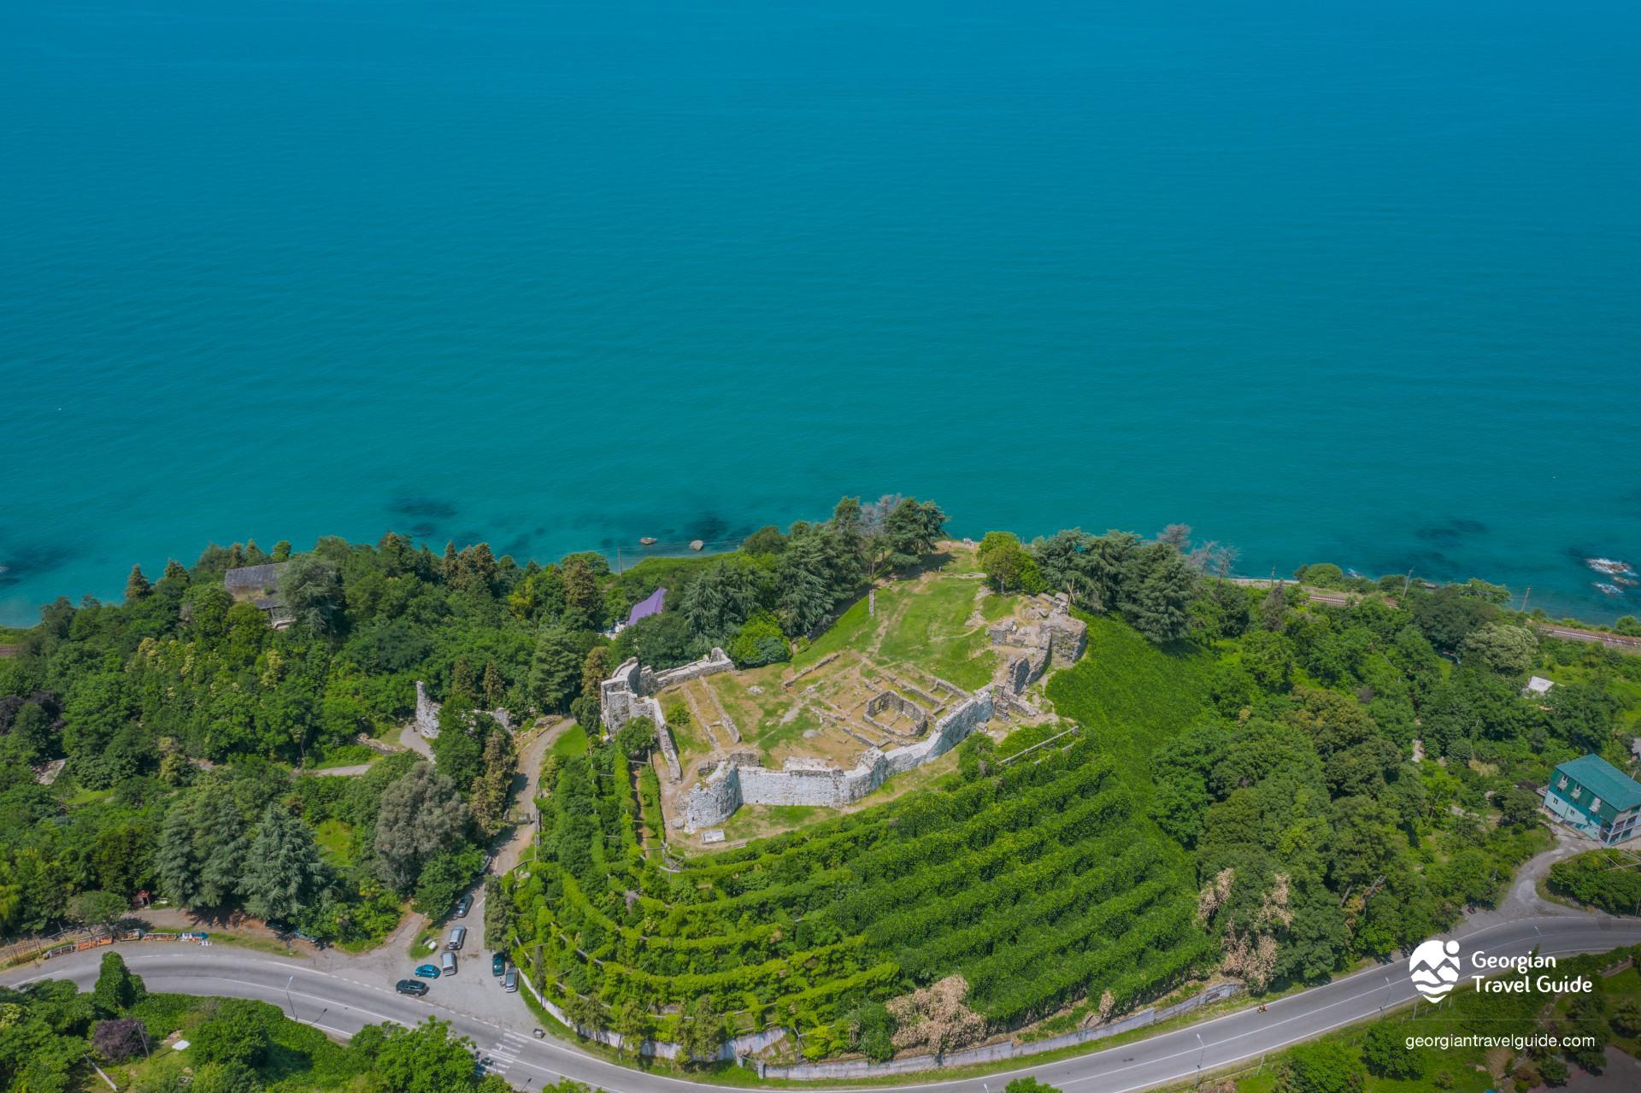
უძრავი მატერიალური მემკვიდრეობა

Slide 5
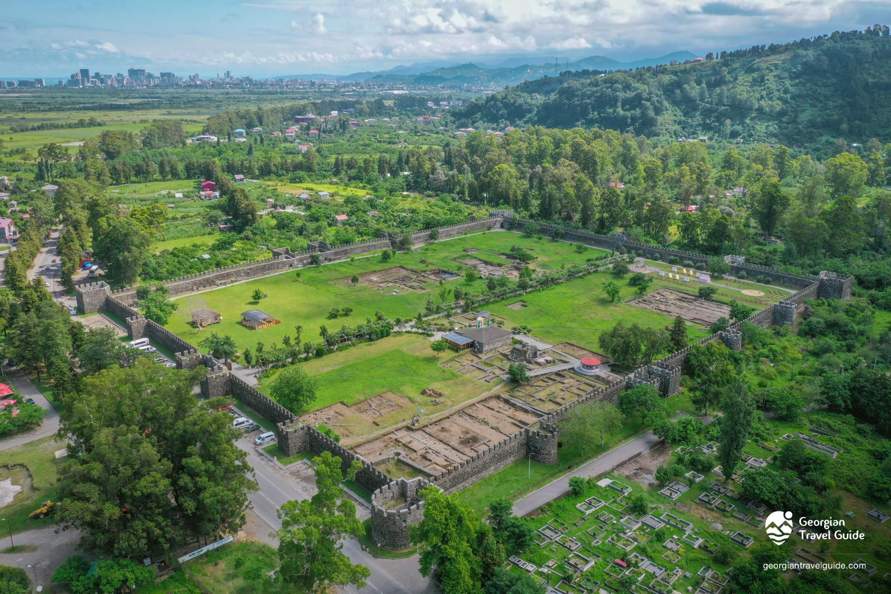
უძრავი მატერიალური მემკვიდრეობა

Slide 6
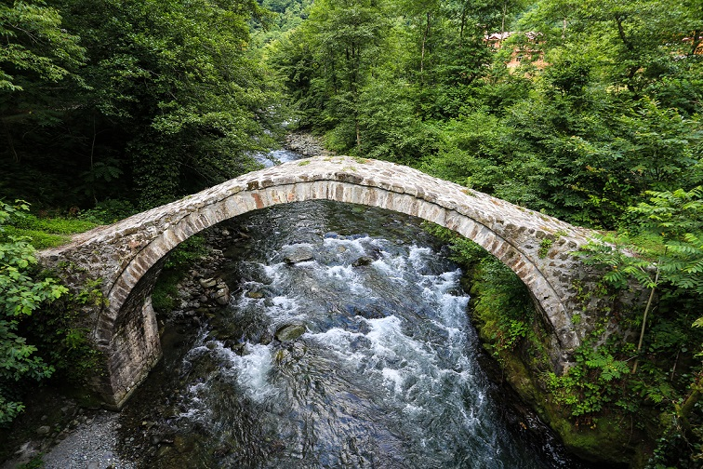
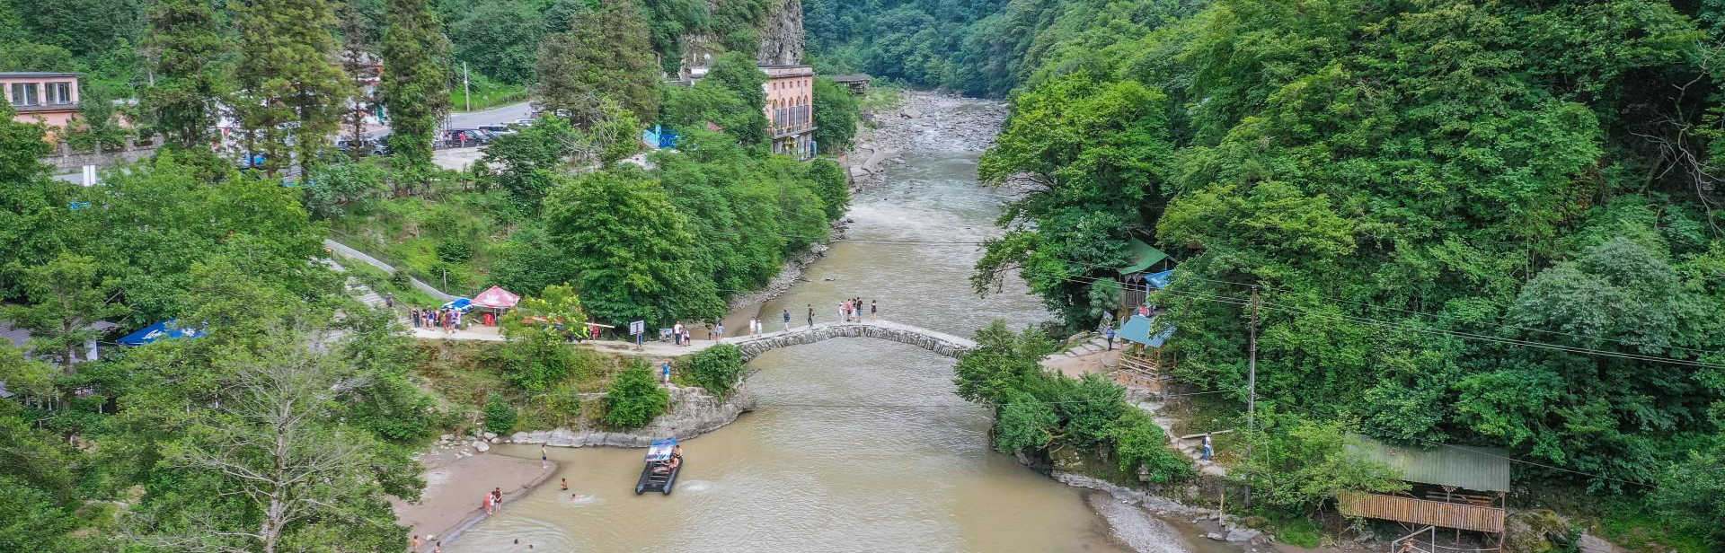
ხ ი დ ე ბ ი

Slide 7
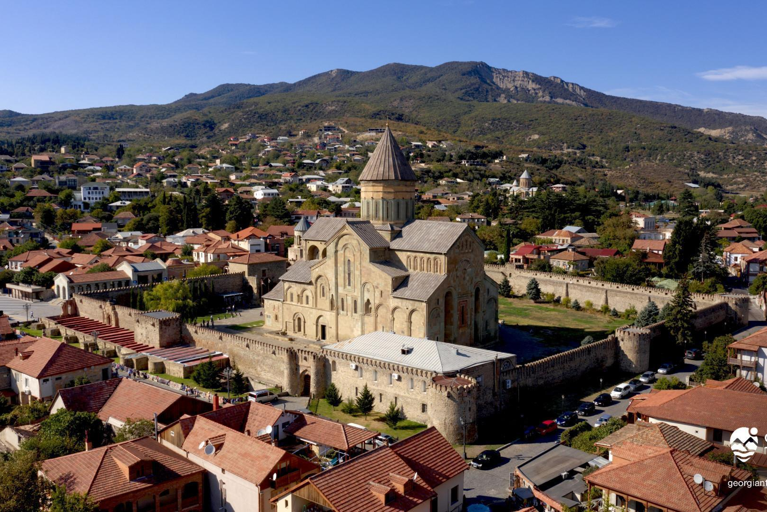
ისტორიული ცენტრები

Slide 8
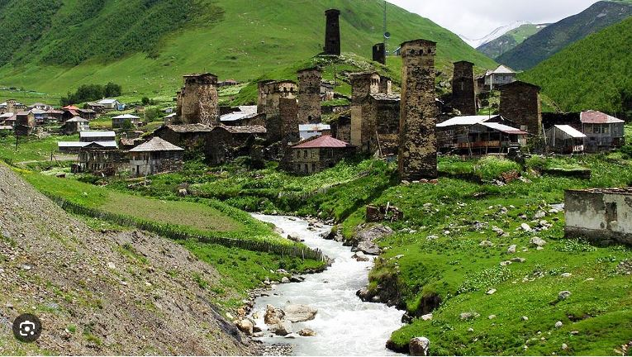
ისტორიული ცენტრები

Slide 9
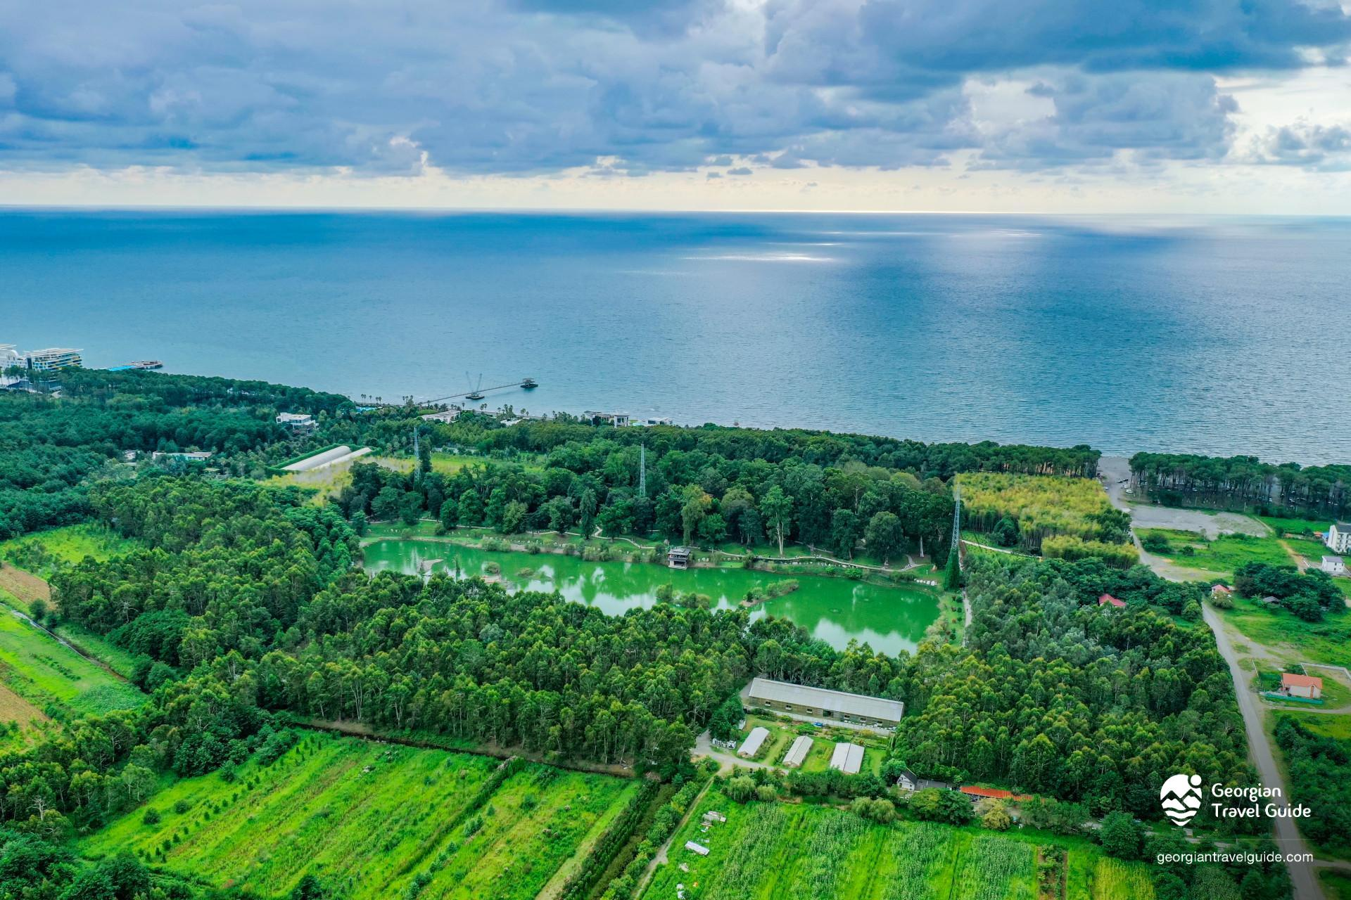
კულტურული ლანდშაპტები

Slide 10
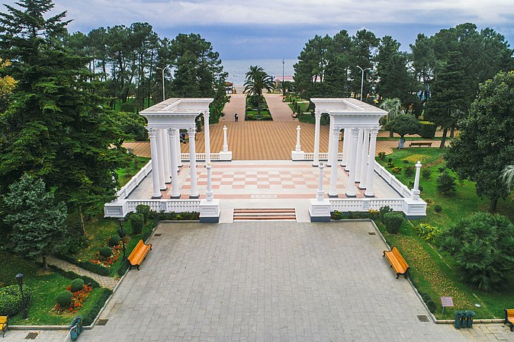
კულტურული ლანდშაპტები

Slide 11
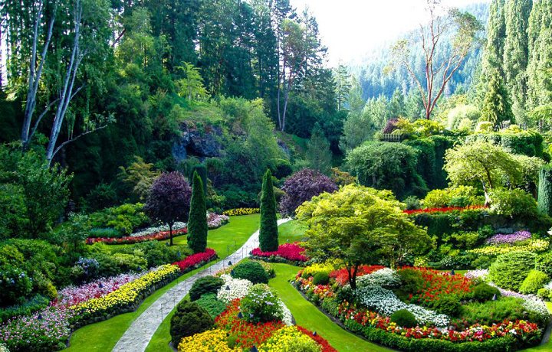
ჩაქვის მახლობლად, ზღვის სანაპიროზე მცენარეთა ინტროდუქციის ერთ-ერთი პირველი ინიციატორი იყო გეოგრაფი, ბოტანიკოსი და მოგზაური პავლე ტატარინოვი. მან 1892 წელს 10 ჰექტარ ფართობზე შექმნა ე. წ. საკლიმატიზაციო ბაღი, რომელიც ახლა ბოტანიკური ბაღის „ზედა პარკის“ სახელითაა ცნობილი. ბოტანიკური ბაღი დააარსა ხარკოვის უნივერსიტეტის პროფესორმა ანდრეი კრასნოვმა. მან 1912 წლის 3 ნოემბერს სათავე დაუდო ბათუმის ბოტანიკური ბაღის ორგანიზაციის საქმეს.

Slide 12
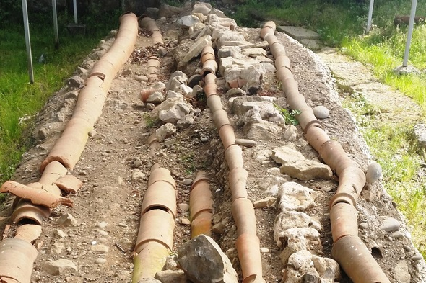
ინდუსტრიული არქეოლოგია

Slide 13
მოძრავი მატერიალური მემკვიდრეობა

Slide 14
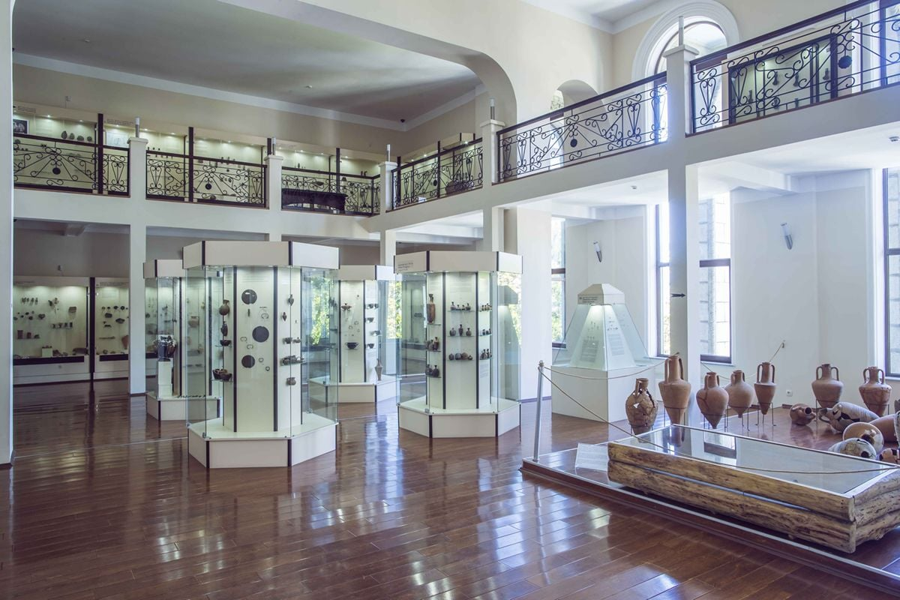
მოძრავი მატერიალური მემკვიდრეობა

Slide 15
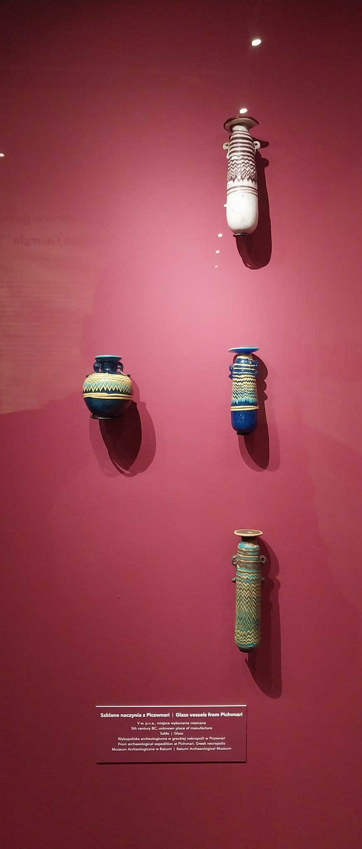
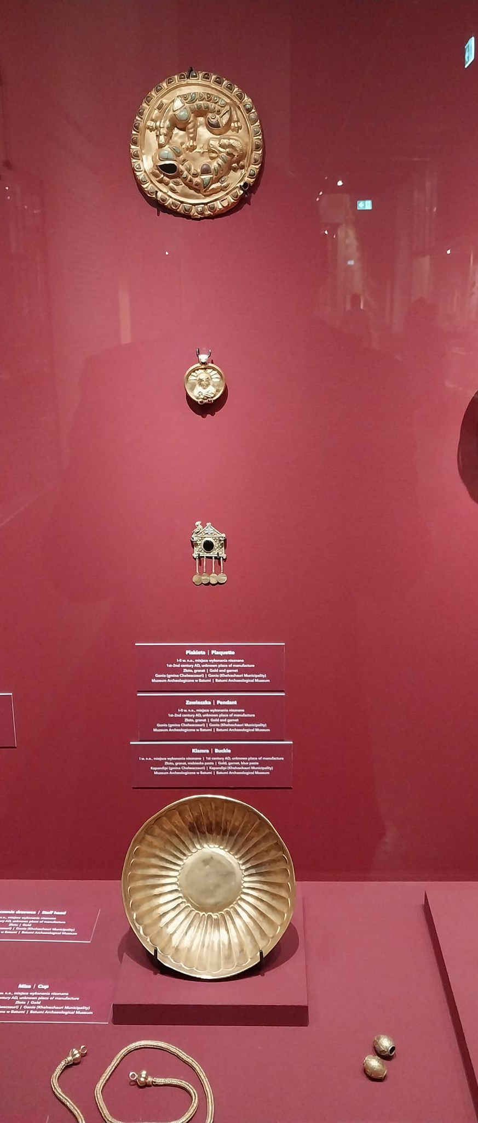
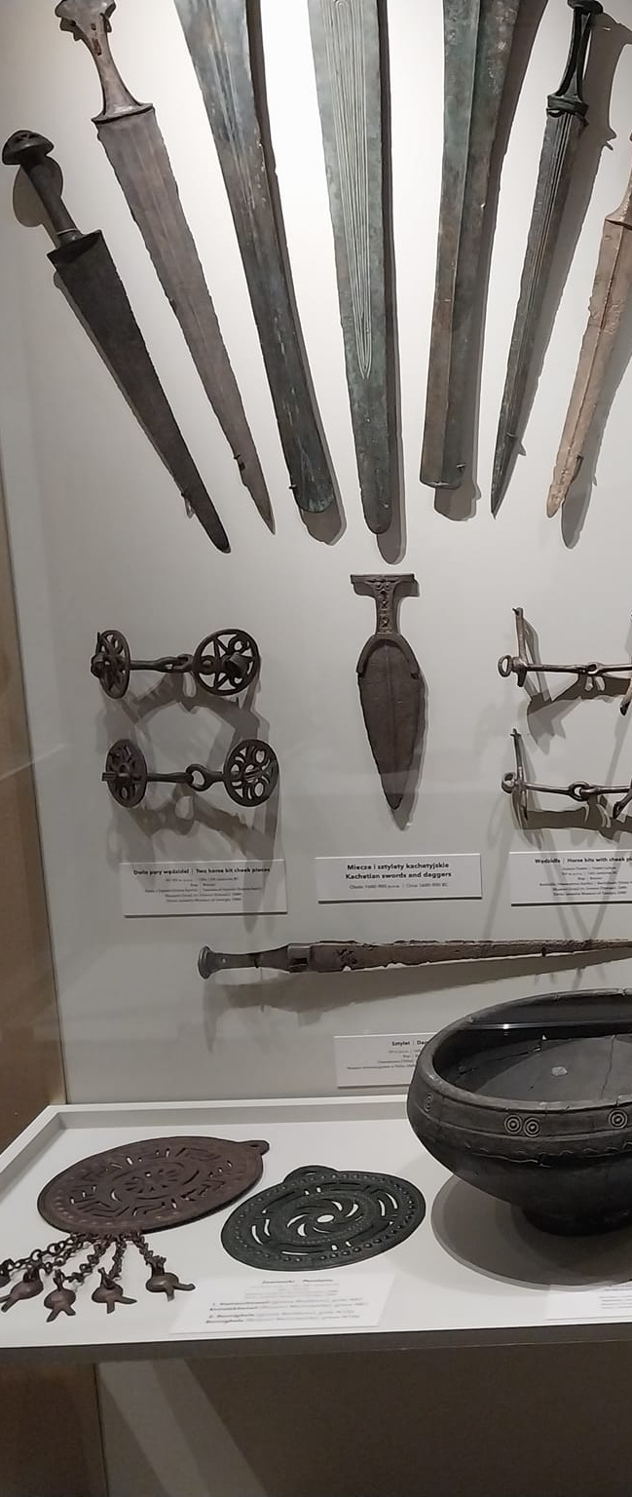
მოძრავი მატერიალური მემკვიდრეობა
პოლონეთი. ქ. კრაკოვის ეროვნული მუზეუმი. საერთაშორისო გამოფენა- „ოქროს საწყმისი ქართული ხელოვნება“

Slide 16
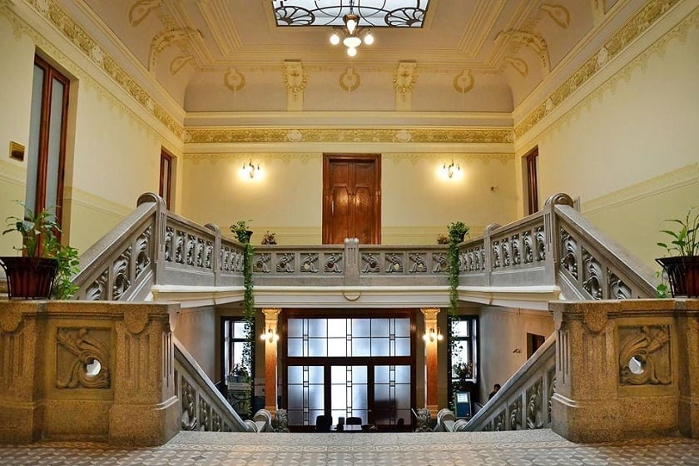
ბ ი ბ ლ ი ო თ ე კ ა

Slide 17
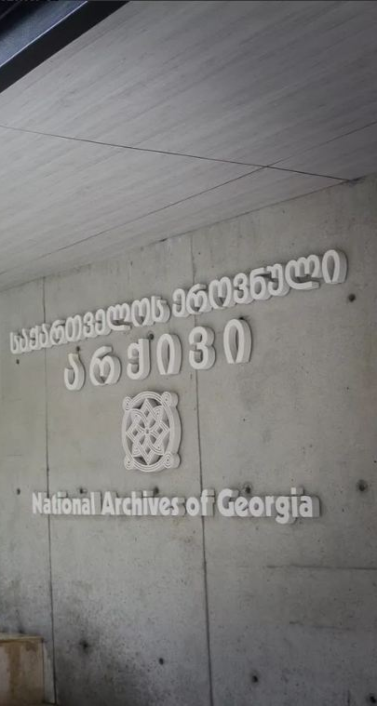
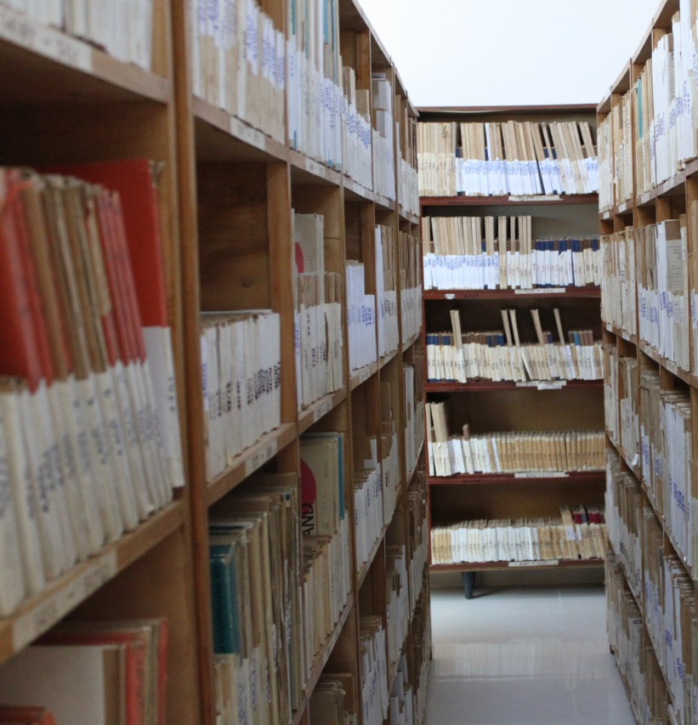
ა რ ქ ი ვ ი

Slide 18
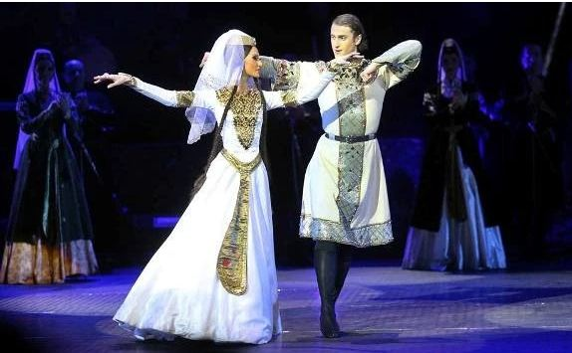
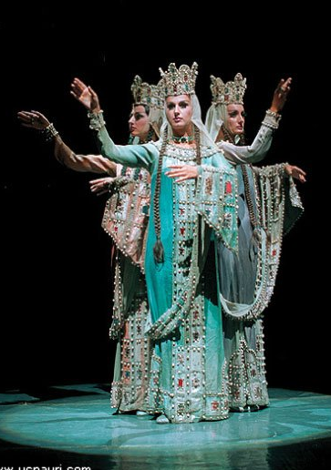
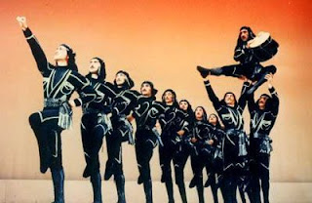
არამატერიალური კულტურული მემკვიდრეობა

Slide 19
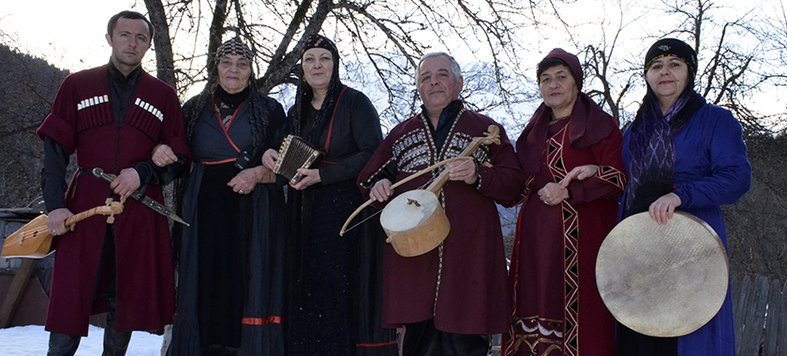
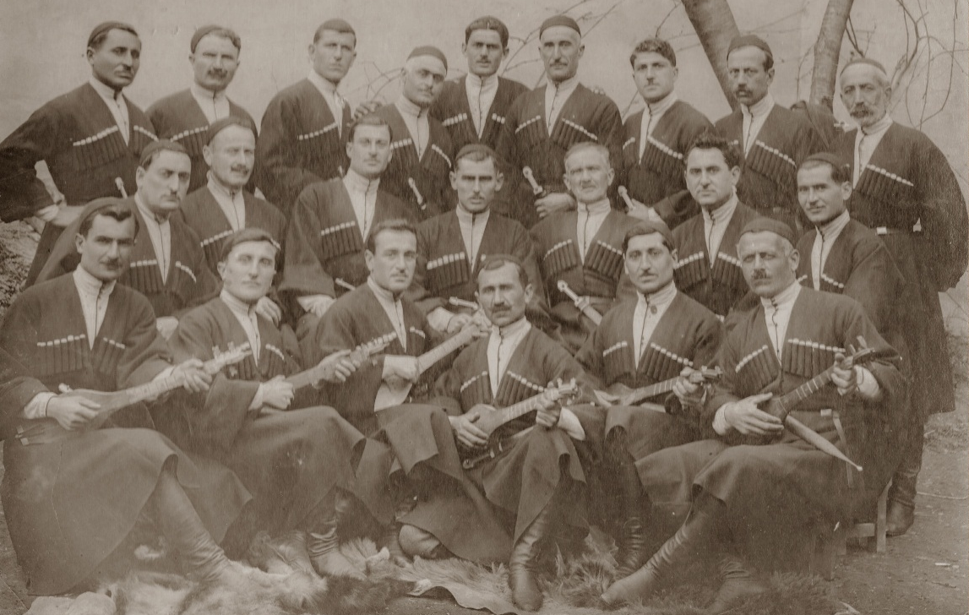
არამატერიალური კულტურული მემკვიდრეობა
საშემსრულებლო ხელოვნება, საზოგადოებრივი გამოცდილება

Slide 20
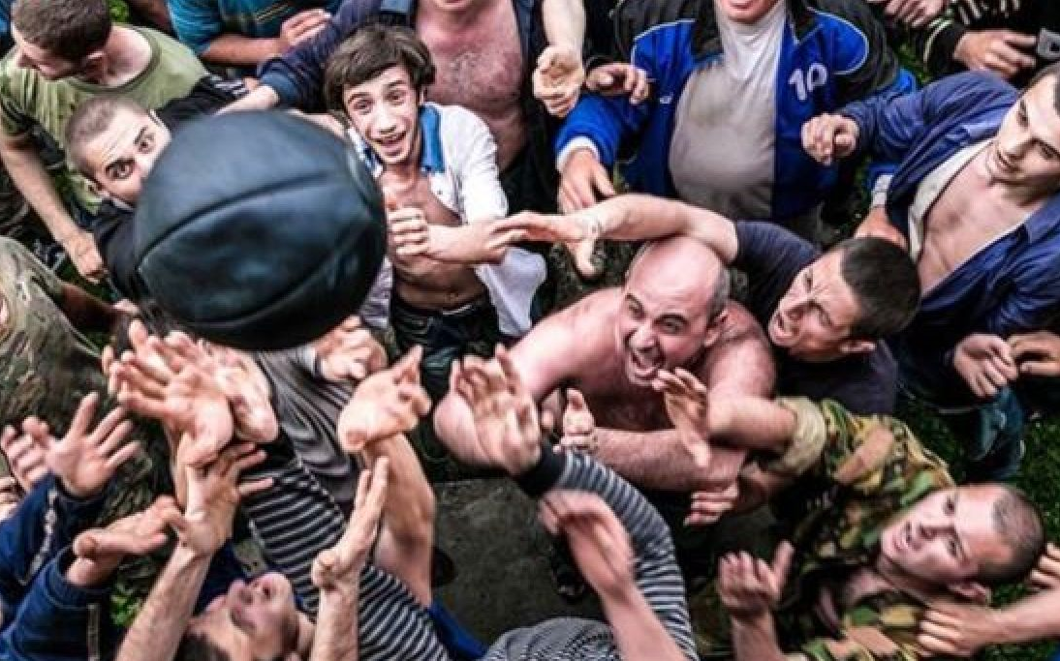
არამატერიალური კულტურული მემკვიდრეობა
ლელობურთი

Slide 21
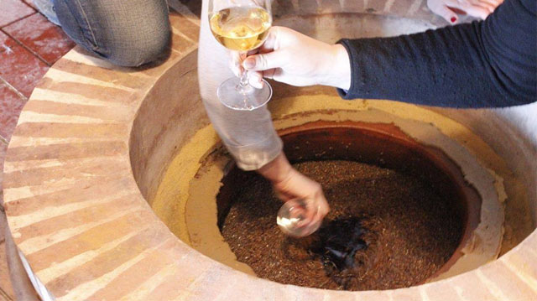
არამატერიალური კულტურული მემკვიდრეობა
ქვევრის დამზადების ტექნოლოგია
ქვევრში ღვინის დაყენების ტექნოლოგია

Slide 22
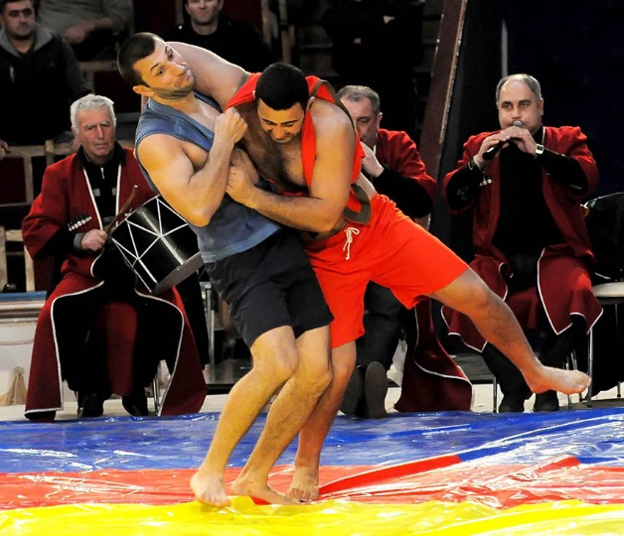
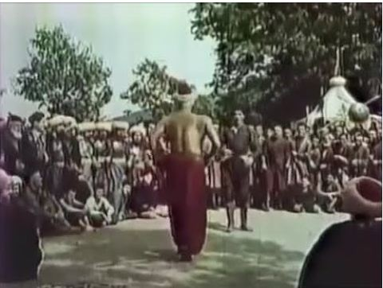
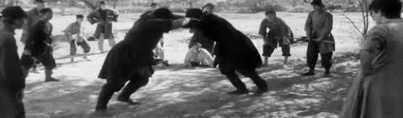
არამატერიალური კულტურული მემკვიდრეობა
2018 წლის 29 ნოემბერს ქართული ჭიდაობა შევიდა იუნესკოს არამატერიალური კულტურული მემკვიდრეობის ძეგლების სიაში

Slide 23

არამატერიალური კულტურული მემკვიდრეობა
2016 წლის 30 ნოემბერს შევიდა იუნესკოს არამატერიალური კულტურული მემკვიდრეობის ძეგლების სიაში

Slide 24
1. ეკოლოგიურად ღირებული ბუნებრივი და საზღვაო პარკები;
ბუნებრივი მემკვიდრეობა, მატერიალური და უძრავი
2. მეცნიერული ან ესთეთიკური ღირებულების გეოლოგიური და
ფიზიკური ფორმაციები;
3. გამორჩეული ბუნებრივი სილამაზის ლანდშაფტები

Slide 25
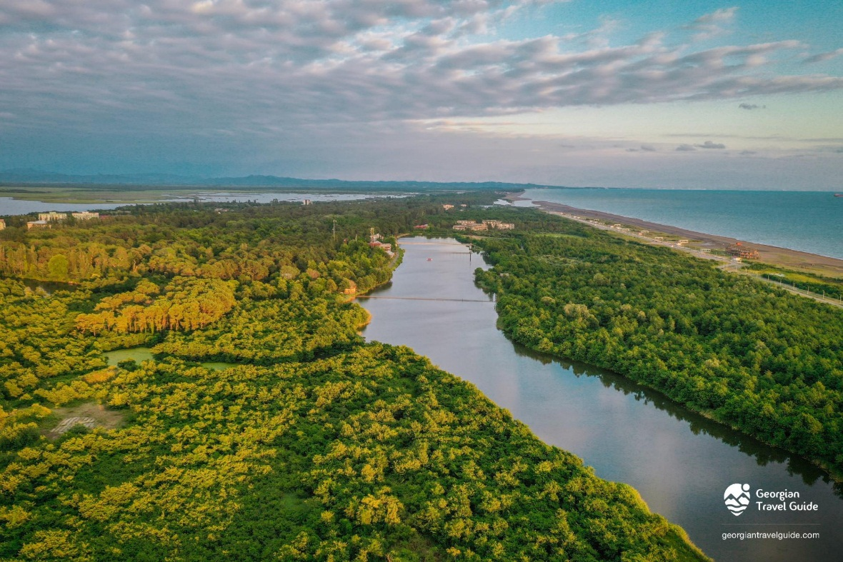

მატერიალური და უძრავი
ბუნებრივი მემკვიდრეობა,
ეკოლოგიურად ღირებული ბუნებრივი და საზღვაო პარკები
კოლხეთის
ეროვნული პარკი

Slide 26
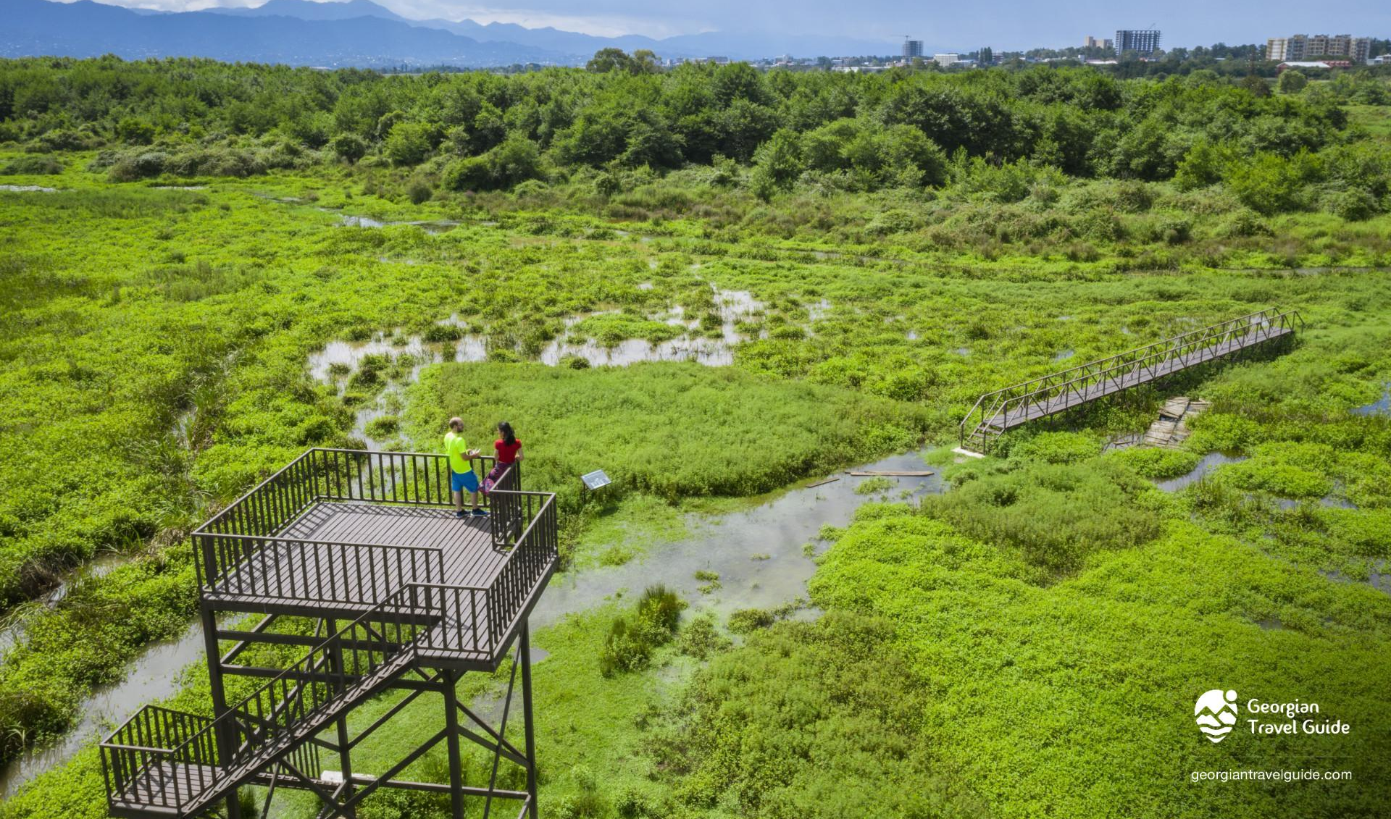
მატერიალური და უძრავი ბუნებრივი მემკვიდრეობა.
ეკოლოგიურად ღირებული ბუნებრივი და საზღვაო პარკები
ისპანის ჭაობები

Slide 27
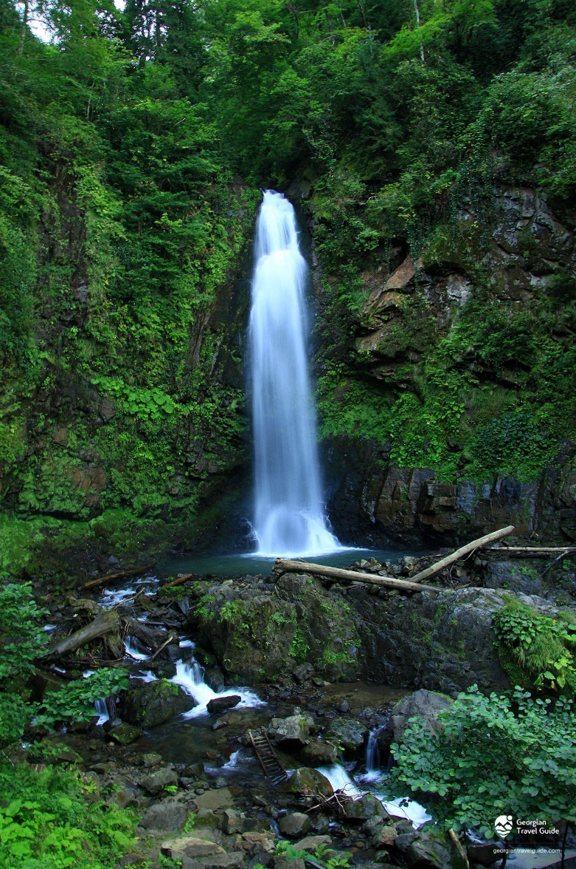
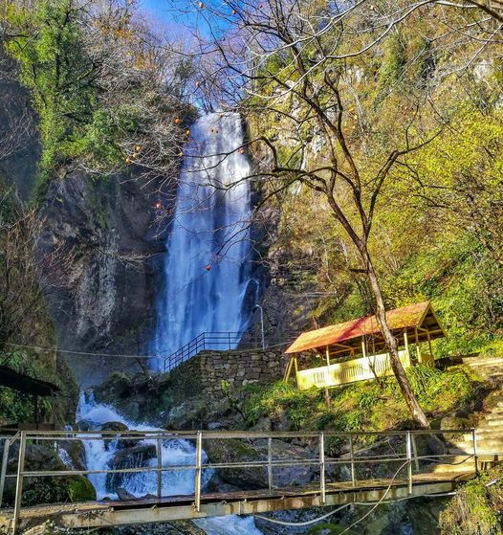
მატერიალური და უძრავი ბუნებრივი მემკვიდრეობა.
მეძიბნისა და მახუნცეთის ჩანჩქერები

Slide 28
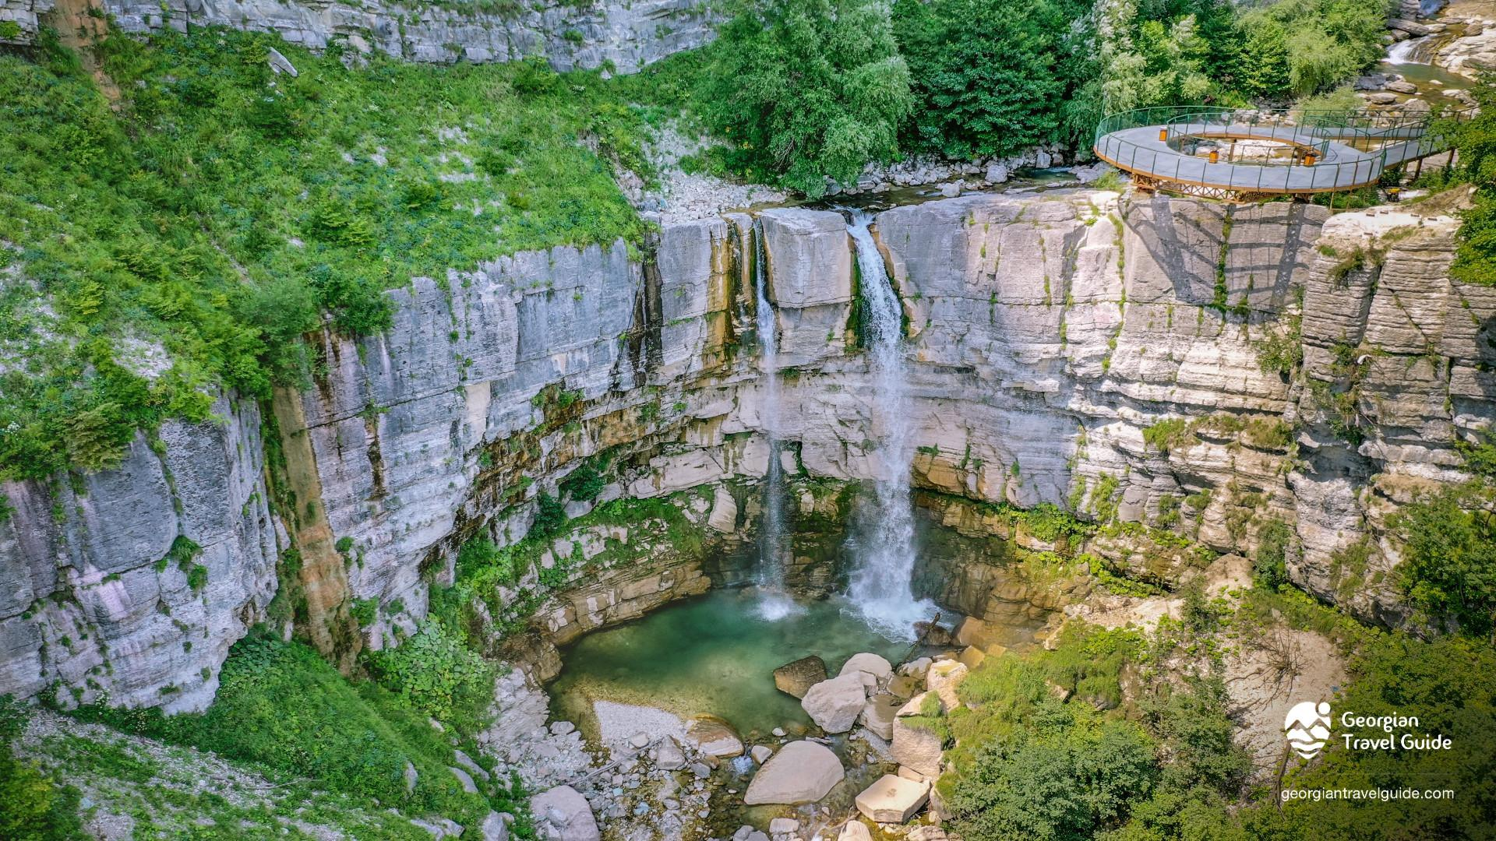
მატერიალური და უძრავი ბუნებრივი მემკვიდრეობა,
ოკაცეს კანიონი

Slide 29
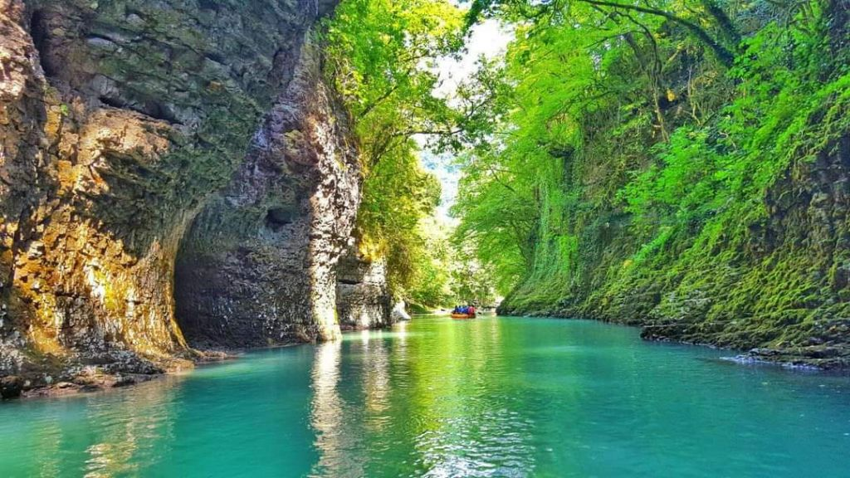
მატერიალური და უძრავი ბუნებრივი მემკვიდრეობა,
მეძიბნისა და მახუნცეთის ჩანჩქერები

Slide 30
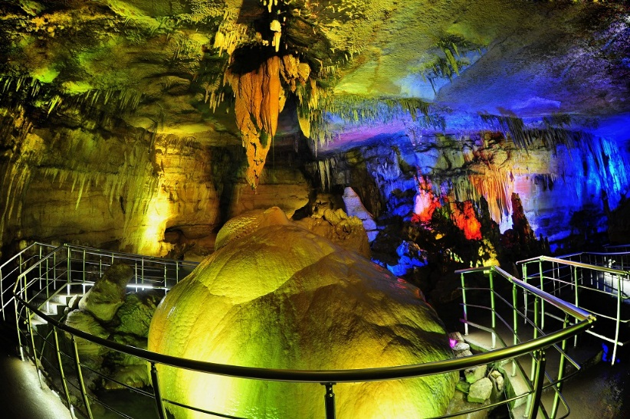
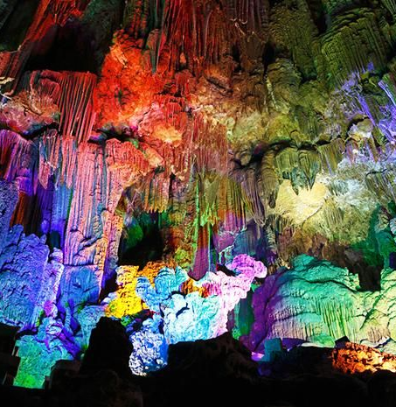
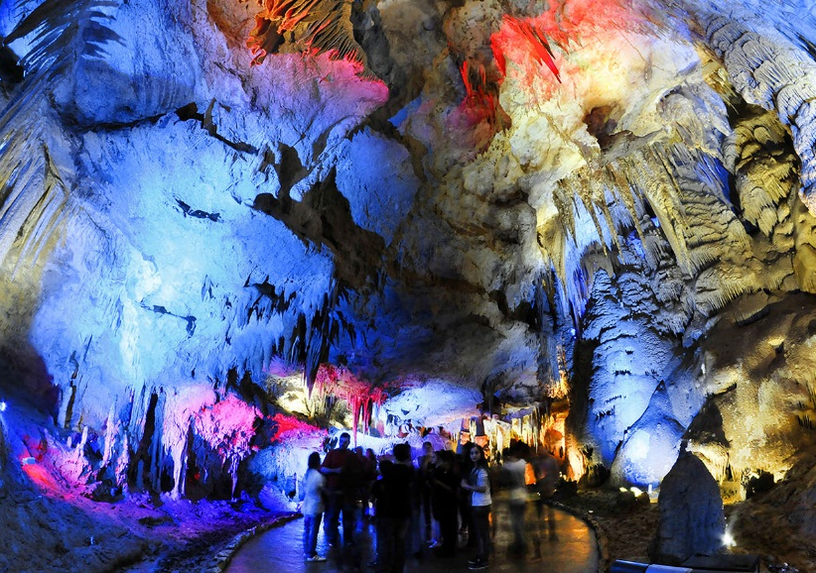
მატერიალური და უძრავი ბუნებრივი მემკვიდრეობა.
მეცნიერული ან ესთეთიკური ღირებულების გეოლოგიური და ფიზიკური ფორმაციები;
პრომეთესა და სათაფლიას მღვიმეები

Slide 31
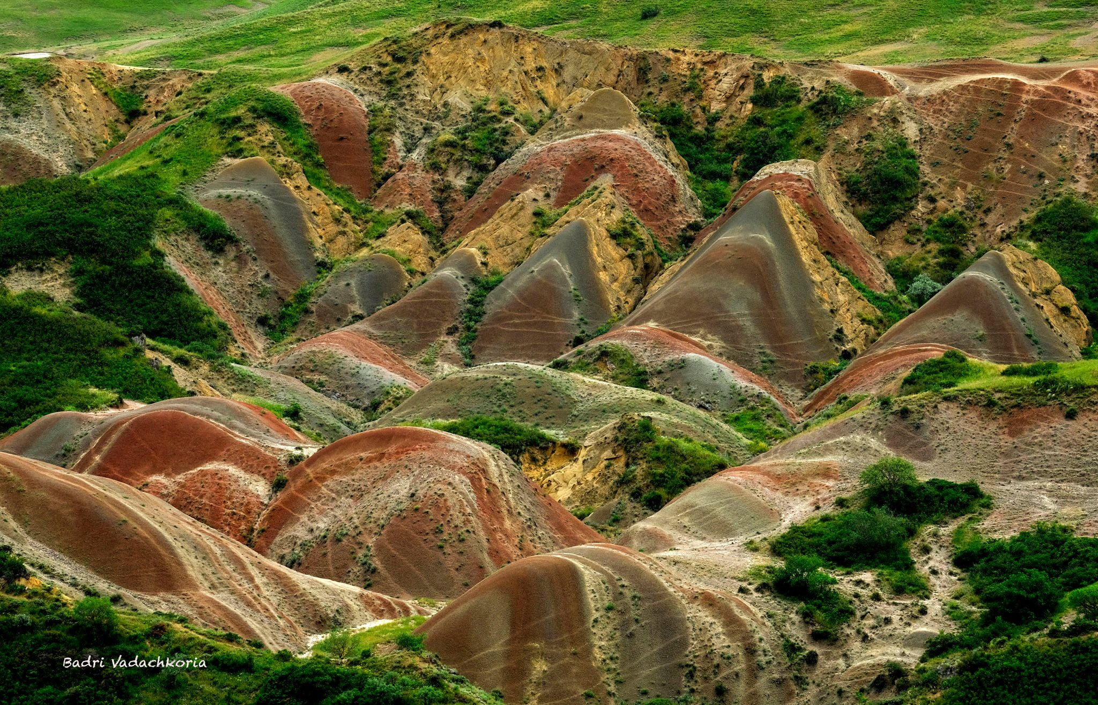
მატერიალური და უძრავი ბუნებრივი მემკვიდრეობა,
მეცნიერული ან ესთეთიკური ღირებულების გეოლოგიური და ფიზიკური ფორმაციები;
დავით გარეჯი

Slide 32
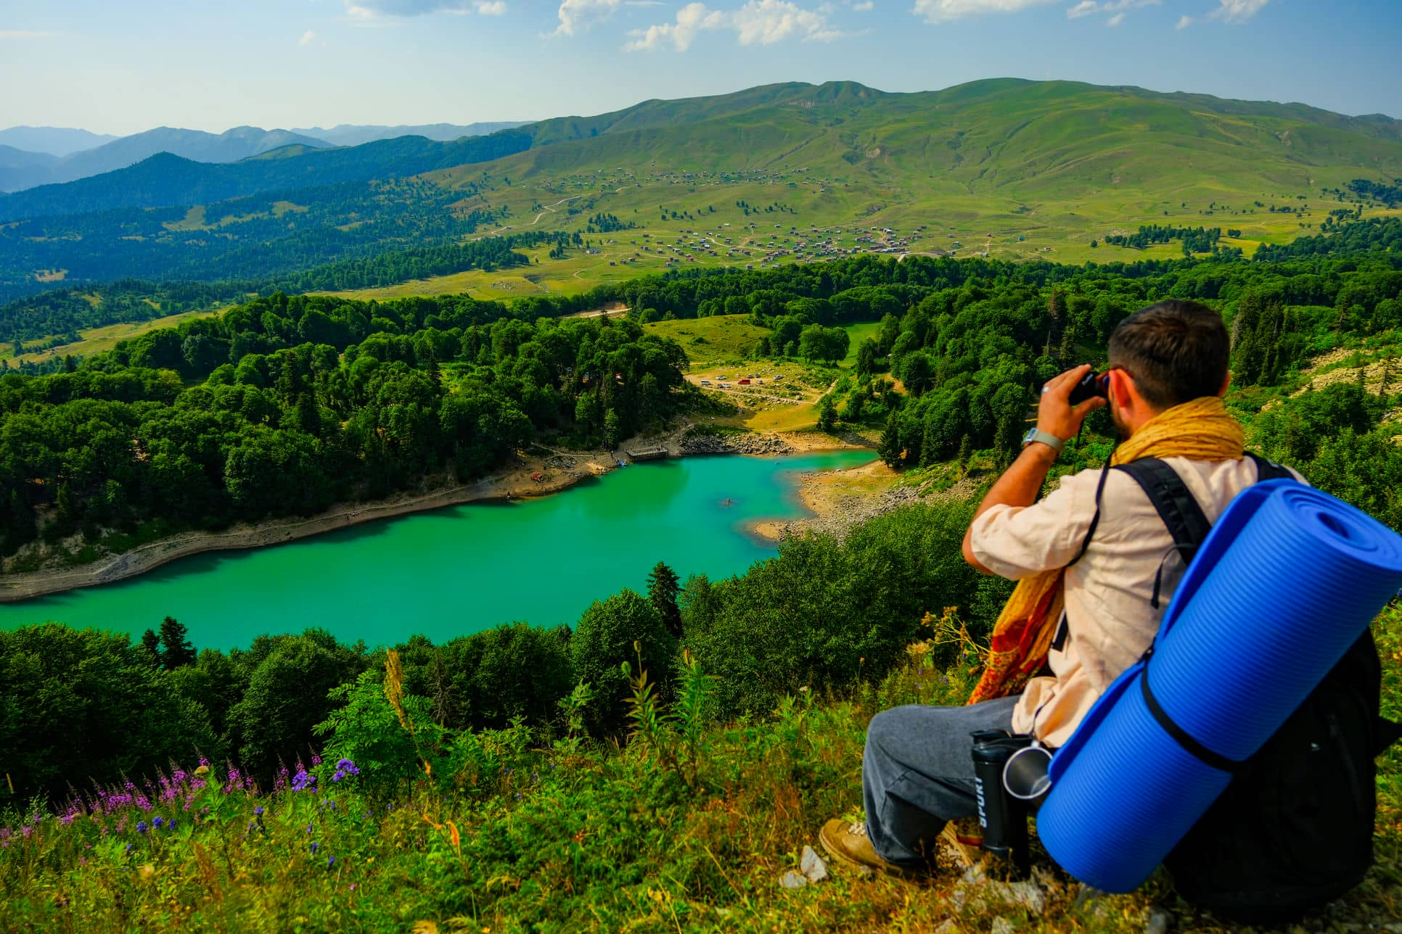
მატერიალური და უძრავი ბუნებრივი მემკვიდრეობა,
გამორჩეული ბუნებრივი სილამაზის ლანდშაფტები

Slide 33
რატომ არის მემკვიდრეობა მნიშვნელოვანი?
მემკვიდრეობა გამოხატავს კავშირს წარსულსა და მომავალს შორის. მემკვიდრეობად ითვლება ჩვენი წინაპრის დანატოვარი, რო-მელიც ჩვენ უნდა გადავცეთ მომავალ თაობას. ამიტომაც ადა-მიანის მოვალეობაა, გაუფრთხი-ლდნენ საკუთარ კულტურულ მემკვიდრეობას.
ტერმინები:
არქეოლოგიური ძეგლი - ნებისმიერი ადგილი, რომელიც აღარ არის დასახლებული და სადაც ფიქსირდება ადამიანის წარსულიცხოვრებისა და საქმიანობის კვალი.
არქეოლოგია - მისი ამოცანაა, განმარტოს წარსული მისი ფიზიკური ნაშთების შესწავლის გზით როგორც მიწის ზევით, ასევე მიწის ქვეშ.
არქივი - სათანადოდ სისტემატიზირებული ისტორიული წყაროებისა და დოკუმენტების კოლექცია
ბიბლიოთეკა - სადაც თავმოყრილია წიგნები, ხელნაწერები, პერიოდული გამოცემები. შესაძლებელია მათი ადგილზე გაცნობა და თხოვნა.
მუზეუმი - საზოგადოებისათვის ღია სამეცნიერო და საგანმანათლებლო კვლევითი დაწესებულება რომლის მიზანია მატერიალური და არამატერიალური კულტურის ძეგლების შეგროვება, დაცვა, შესწავლა და პოპულარიზაცია.
და სხვა

Slide 34
კულტურული მემკვიდრეობის საფრთხეები და დაზიანების მიზეზები. ბუნებრივი ხელოვნური
1. მყისიერი რადიკალური შედეგების მომტანი ფაქტორები:
მიწისძვრა, ვულკანური ამოფრქვევა, ქარიშხალი, ელჭექი, შტორმი, სეტყვა, ტაიფუნი, წყალდიდობა, მეწყერი.
2. თანდათანობითი შედეგების მომტანი ფაქტორები:
კლიმატი, ტენიანობა, კოროზია, ჰაერის დაბინძურება, შუქი, მიკროორგანიზმები, მცენარეები, ცხოველები, მტვერი და ა.შ.
1. მყისიერი რადიკალური შედეგების მომტანი ფაქტორები:
ომი, ინფრასტრუქტურული სამუშაოები, არალეგალური არქეოლოგია, არალეგალური ვაჭრობა, ძარცვა, ფანატიზმი, ურბანული განვითარება, ვანდალიზმი, ხანძარი.
2. თანდათანობითი შედეგების მომტანი ფაქტორები:
გადატვირთული ტრანსპორტი, აბრაზია, ვიბრაცია, მასობრივი ტურიზმი, გრაფიტი, უყურადღებობა, მიტოვება, სატანადო კანონმდებლობისა დაინფორმირებულობის
ნაკლებობა.

Slide 35

მადლობა ვის?

